Slide 1
Τεχνικές Μάλαξης (Ε)
Ανοικτά Ακαδημαϊκά Μαθήματα στο ΤΕΙ Αθήνας
Ενότητα 9: Λεμφική μάλαξη - Εφαρμογές
Δωροθέα Μακρυγιάννη Pt MSc
Τμήμα Φυσικοθεραπείας
Το περιεχόμενο του μαθήματος διατίθεται με άδεια Creative Commons εκτός και αν αναφέρεται διαφορετικά | Το έργο υλοποιείται στο πλαίσιο του Επιχειρησιακού Προγράμματος «Εκπαίδευση και Δια Βίου Μάθηση» και συγχρηματοδοτείται από την Ευρωπαϊκή Ένωση (Ευρωπαϊκό Κοινωνικό Ταμείο) και από εθνικούς πόρους.

Slide 2
Συνδετικός Ιστός
Ο όρος συνδετικός ιστός αναφέρεται στην περιτονία που:
περιβάλλει,
προστατεύει και
υποστηρίζει
όλους τους ιστούς, τις κατασκευές, του σώματος.
Είναι η «ουσία » που ενώνει τα όργανα και τα συστήματα του σώματος, ενώ παράλληλα τα ομαδοποιεί διακρίνοντάς τα μεταξύ τους.

Slide 3
Μάλαξη Συνδετικού Ιστού 1/2
Τα εσωτερικά όργανα λόγω εμβρυικής προέλευσης (κατασκευής) νευρώνονται από το ίδιο σπονδυλικό νεύρο - σπονδυλικό επίπεδο - με συγκεκριμένο περιφερικό ιστό.
Σε περίπτωση κακής λειτουργίας συγκεκριμένου εσωτερικού οργάνου επηρεάζεται η ανάλογη περιοχή του δέρματος με τους αντίστοιχους μύες της κοινής νεύρωσης.
Με την μάλαξη συνδετικού ιστού (1898, 1917, 1953) εφαρμόζεται συγκεκριμένη τεχνική στους περιφερικούς ιστούς, η οποία προκαλεί αντανακλαστικές απαντήσεις, θετικές, για την λειτουργία του ανάλογου εσωτερικού οργάνου.

Slide 4
Μάλαξη Συνδετικού Ιστού 2/2
Με την εφαρμογή της τεχνικής σε περιφερικές μυοσκελετικές δομές, επιτυγχάνεται γενική εξισορρόπηση του αυτόνομου νευρικού συστήματος, με κατάλληλη παρέμβαση και διαχείριση του συνδετικού ιστού χάρις στην ύπαρξη των:
Δερμοτομίων
Μυοτομύων
Νευροτομύων
Σπλαχνοτομίων
Σκληροτομίων και
Θυλακοτομίων.

Slide 5
Ζώνες του Head 1/2
Ουροδόχος Κύστη
Έντερο
Ήπαρ – Χολή (Χοληφόρα)
Καρδιά
Στόμαχος
Αρτηριακές διαταραχές κάτω άκρων
Κυκλοφορικό σύστημα άνω άκρων
Κεφαλή
Φλεβικό και λεμφικό σύστημα κάτω άκρων
3.bp.blogspot.com
Notes:
http://leonchaitow.com/2009/02/06/whats-new/

Slide 6
Ζώνες του Head 2/2
3.bp.blogspot.com
Notes:
http://leonchaitow.com/2009/02/06/whats-new/

Slide 7
Θεραπεία
Σημειώνεται η φορά, προς την οποία πρέπει να εφαρμόζεται ο θεραπευτικός χειρισμός.
slideshare.net

Slide 8
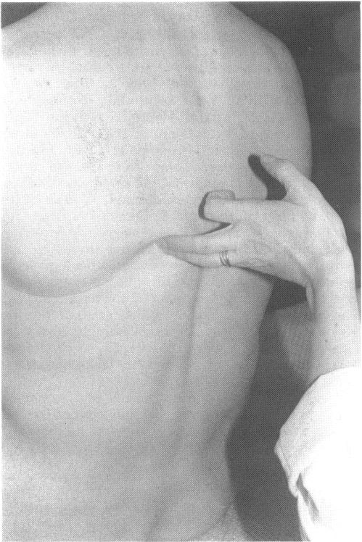
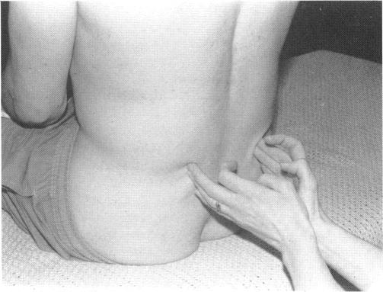
Βασικός Χειρισμός
Χειρισμός θεραπευτικός
Χειρισμός εξέτασης.
ncbi.nlm.nih.gov

Slide 9
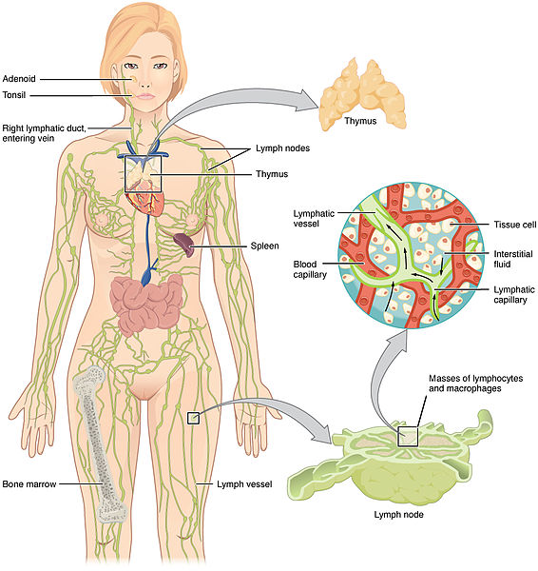
Λεμφικό Σύστημα 1/3
“2201 Anatomy of the Lymphatic System”, από CFCF διαθέσιμο με άδεια CC BY 3.0

Slide 10
Λεμφικό Σύστημα 2/3
Το λεμφικό σύστημα αποτελείται από:
τα λεμφικά αγγεία,
το λεμφικό υγρό,
τις αμυγδαλές,
τον θύμο αδένα,
τον σπλήνα και
τους λεμφαδένες, που αναπτύσσονται στις αναστομώσεις των λεμφαγγείων.

Slide 11
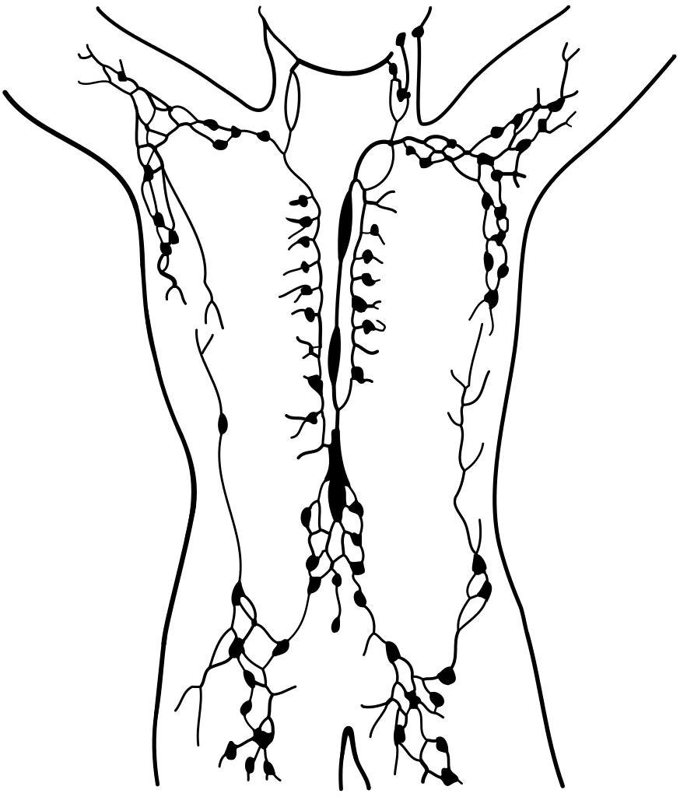
Λεμφαδένες
“Lymphatic system (vector)”, από JGM73 διαθέσιμο ως κοινό κτήμα

Slide 12
Λεμφικό Σύστημα 3/3
Πρόκειται για ανοιχτό κύκλωμα, μιας κατεύθυνσης, προς τα υποκλείδια αγγεία.
Δεν υπάρχει αντλία, μόνο εξωτερικές πιέσεις υποβοηθούν την κίνηση
Εξαρτάται αποκλειστικά από:
την σύσπαση των λείων μυών των τοιχωμάτων των αγγείων,
την σύσπαση των μυών,
την πίεση στην κοιλιακή χώρα και
την πίεση στον θώρακα κατά την αναπνοή.

Slide 13
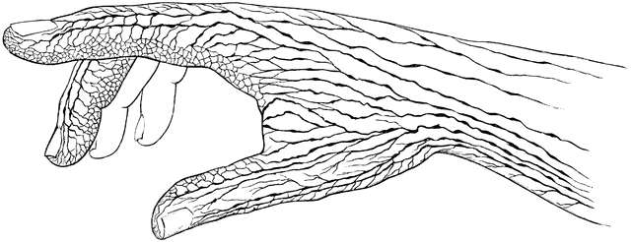
Άνω Άκρο
etc.usf.edu
“Pg 126 Lymph Vessels of the finger”, από Flickr upload bot διαθέσιμο ως κοινό κτήμα

Slide 14
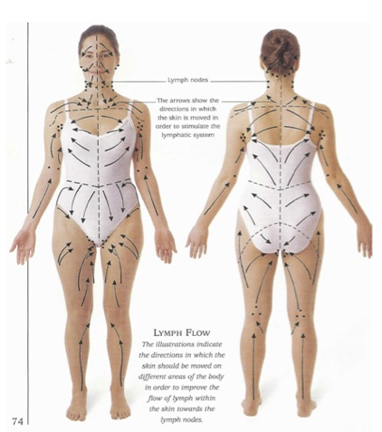
Παροχέτευση Λέμφου
thelymphguy.com
hawaiinaturopathicretreat.com

Slide 15
Λεμφικά Αγγεία 1/2
Τα λεμφικά αγγεία είναι τριχοειδή αγγεία σχεδόν της ίδιας δομής με αυτά του αίματος, μεγαλύτερα, ακανόνιστα και περισσότερο διαπερατά.
Ξεκινούν τυφλά στους ιστούς και υπάρχουν παντού στο σώμα εκτός από το νευρικό σύστημα, το μυελό των οστών, την επιδερμίδα και τα μάτια.
Αρχίζουν ως τριχοειδή, και σχηματίζουν μεγαλύτερα αγγεία, μέχρι να καταλήξουν στο φλεβικό σύστημα με δύο μεγάλους αγωγούς:
τον μείζονα θωρακικό πόρο, αριστερά και
τον ελάσσονα θωρακικό πόρο, δεξιά.

Slide 16
Σχηματισμός Λέμφου
© 28 Ιουν 2013 OpenStax College. Textbook content produced by OpenStax College is licensed under a Creative Commons Attribution License 3.0 license.

Slide 17
Λεμφαγγεία
instructions.kidshealth.org

Slide 18
Λεμφικά Αγγεία 2/2
Τα λεμφαγγεία συγκρινόμενα με τις φλέβες έχουν λεπτότερα τοιχώματα και περισσότερες βαλβίδες, που ανοίγουν σε μία κατεύθυνση.
Πρόκειται για δίκτυο μιας κατεύθυνσης, που αποστραγγίζει το πλεονάζον υγρό από το σώμα.
Στο ύψος του δεύτερου οσφυϊκού σπονδύλου σχηματίζεται μια δεξαμενή συγκέντρωσης των υγρών από τα άκρα και τον πεπτικό σωλήνα.
Η λέμφος έχει ανάλογη σύνθεση με το διάμεσο υγρό των ιστών και το πλάσμα του αίματος, με κύρια διαφορά την περιεκτικότητα σε πρωτεΐνες.

Slide 19
Λεμφικό Σύστημα
Το λεμφικό σύστημα είναι συμπληρωματικό του κυκλοφορικού συστήματος
Με την παροχέτευση της λέμφου, διατηρείται ο όγκος και η πίεση του αίματος και δεν δημιουργείται οίδημα.
drsangita.blogspot.gr

Slide 20
Λειτουργία Λεμφικού Συστήματος
Το λεμφικό σύστημα:
υποστηρίζει το ανοσοποιητικό σύστημα, αφού πολλοί παθογόνοι παράγοντες απομακρύνονται με τα λεμφοκύτταρα και τα αντισώματα.
μεταφέρει προς τη κυκλοφορία (επιστρέφει στην καρδιά):
λιπώδη κύτταρα από τον πεπτικό σωλήνα (χυλοφόρα αγγεία),
πρωτεΐνες και
κυτταρικά συντρίμμια.

Slide 21
Λεμφικό Σύστημα 1/2
“Gray602”, από Pngbot
διαθέσιμο ως κοινό κτήμα

Slide 22
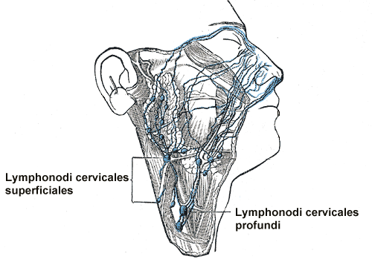
Λεμφικό Σύστημα 2/2
“Gray604a”, από Uwe Gille διαθέσιμο ως κοινό κτήμα
Notes:
https://it.wikipedia.org/wiki/Livelli_linfonodali_del_collo

Slide 23
Μηχανική Υποστήριξη
elements.org.uk
kriomedica.pl

Slide 24
Τέλος Ενότητας

Slide 25
Σημειώματα

Slide 26
Σημείωμα Αναφοράς
Copyright Τεχνολογικό Εκπαιδευτικό Ίδρυμα Αθήνας, Δωροθέα Μακρυγιάννη 2014. Δωροθέα Μακρυγιάννη. «Τεχνικές Μάλαξης (Ε). Ενότητα 9: Λεμφική μάλαξη - Εφαρμογές». Έκδοση: 1.0. Αθήνα 2014. Διαθέσιμο από τη δικτυακή διεύθυνση: ocp.teiath.gr.

Slide 27
Σημείωμα Αδειοδότησης
Το παρόν υλικό διατίθεται με τους όρους της άδειας χρήσης Creative Commons Αναφορά, Μη Εμπορική Χρήση Παρόμοια Διανομή 4.0 [1] ή μεταγενέστερη, Διεθνής Έκδοση. Εξαιρούνται τα αυτοτελή έργα τρίτων π.χ. φωτογραφίες, διαγράμματα κ.λ.π., τα οποία εμπεριέχονται σε αυτό. Οι όροι χρήσης των έργων τρίτων επεξηγούνται στη διαφάνεια «Επεξήγηση όρων χρήσης έργων τρίτων».
Τα έργα για τα οποία έχει ζητηθεί άδεια αναφέρονται στο «Σημείωμα Χρήσης Έργων Τρίτων».
[1] http://creativecommons.org/licenses/by-nc-sa/4.0/
Ως Μη Εμπορική ορίζεται η χρήση:
που δεν περιλαμβάνει άμεσο ή έμμεσο οικονομικό όφελος από την χρήση του έργου, για το διανομέα του έργου και αδειοδόχο
που δεν περιλαμβάνει οικονομική συναλλαγή ως προϋπόθεση για τη χρήση ή πρόσβαση στο έργο
που δεν προσπορίζει στο διανομέα του έργου και αδειοδόχο έμμεσο οικονομικό όφελος (π.χ. διαφημίσεις) από την προβολή του έργου σε διαδικτυακό τόπο
Ο δικαιούχος μπορεί να παρέχει στον αδειοδόχο ξεχωριστή άδεια να χρησιμοποιεί το έργο για εμπορική χρήση, εφόσον αυτό του ζητηθεί.

Slide 28
Επεξήγηση όρων χρήσης έργων τρίτων
©
Δεν επιτρέπεται η επαναχρησιμοποίηση του έργου, παρά μόνο εάν ζητηθεί εκ νέου άδεια από το δημιουργό.
διαθέσιμο με άδεια CC-BY
Επιτρέπεται η επαναχρησιμοποίηση του έργου και η δημιουργία παραγώγων αυτού με απλή αναφορά του δημιουργού.
διαθέσιμο με άδεια CC-BY-SA
Επιτρέπεται η επαναχρησιμοποίηση του έργου με αναφορά του δημιουργού, και διάθεση του έργου ή του παράγωγου αυτού με την ίδια άδεια.
διαθέσιμο με άδεια CC-BY-ND
Επιτρέπεται η επαναχρησιμοποίηση του έργου με αναφορά του δημιουργού.
Δεν επιτρέπεται η δημιουργία παραγώγων του έργου.
διαθέσιμο με άδεια CC-BY-NC
Επιτρέπεται η επαναχρησιμοποίηση του έργου με αναφορά του δημιουργού.
Δεν επιτρέπεται η εμπορική χρήση του έργου.
διαθέσιμο με άδεια CC-BY-NC-SA
Επιτρέπεται η επαναχρησιμοποίηση του έργου με αναφορά του δημιουργού
και διάθεση του έργου ή του παράγωγου αυτού με την ίδια άδεια.
Δεν επιτρέπεται η εμπορική χρήση του έργου.
διαθέσιμο με άδεια CC-BY-NC-ND
Επιτρέπεται η επαναχρησιμοποίηση του έργου με αναφορά του δημιουργού.
Δεν επιτρέπεται η εμπορική χρήση του έργου και η δημιουργία παραγώγων του.
διαθέσιμο με άδεια
CC0 Public Domain
Επιτρέπεται η επαναχρησιμοποίηση του έργου, η δημιουργία παραγώγων αυτού και η εμπορική του χρήση, χωρίς αναφορά του δημιουργού.
διαθέσιμο ως κοινό κτήμα
Επιτρέπεται η επαναχρησιμοποίηση του έργου, η δημιουργία παραγώγων αυτού και η εμπορική του χρήση, χωρίς αναφορά του δημιουργού.
χωρίς σήμανση
Συνήθως δεν επιτρέπεται η επαναχρησιμοποίηση του έργου.

Slide 29
Διατήρηση Σημειωμάτων
Οποιαδήποτε αναπαραγωγή ή διασκευή του υλικού θα πρέπει να συμπεριλαμβάνει:
το Σημείωμα Αναφοράς
το Σημείωμα Αδειοδότησης
τη δήλωση Διατήρησης Σημειωμάτων
το Σημείωμα Χρήσης Έργων Τρίτων (εφόσον υπάρχει)
μαζί με τους συνοδευόμενους υπερσυνδέσμους.

Slide 30
Χρηματοδότηση
Το παρόν εκπαιδευτικό υλικό έχει αναπτυχθεί στo πλαίσιo του εκπαιδευτικού έργου του διδάσκοντα.
Το έργο «Ανοικτά Ακαδημαϊκά Μαθήματα στο Πανεπιστήμιο Αθηνών» έχει χρηματοδοτήσει μόνο την αναδιαμόρφωση του εκπαιδευτικού υλικού.
Το έργο υλοποιείται στο πλαίσιο του Επιχειρησιακού Προγράμματος «Εκπαίδευση και Δια Βίου Μάθηση» και συγχρηματοδοτείται από την Ευρωπαϊκή Ένωση (Ευρωπαϊκό Κοινωνικό Ταμείο) και από εθνικούς πόρους.

